Slide 1

Fehler
Arbeitspsychologie

Slide 2
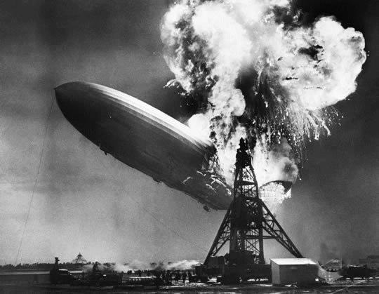
Fehler
Fehlerarten/-klassifikation
Modell von Rasmussen
Ansatzpunkte, um Fehler positiv zu beeinflussen
Fehlertraining
Ironie der Automatisierung
Zuverlässigkeitsanalysen

Slide 3
Merkmale komplexer Situationen
(Dörner, 1983)
Komplexität (viele Aspekte)
Intransparenz (Unbekanntkeit mancher Informationen)
Vernetztheit (gegenseitige Beeinflussung der Aspekte)
Eigendynamik (Situation verändert sich auch ohne die Eingriffe des Handelnden)
Polytelie (viele, teils kontradiktorische Ziele)
Unbestimmtheit (oft sind Ziele eher vage)
Analyse anhand von computergestützten Simulationen:
Tanaland (Moro)
Lohhausen

Slide 4
The basic signal detection model
Cut off
noise alone
signal + noise
frequency of any given value of x
x_{c}
x

Slide 5
Hick´s information theory
reaction time
0.6
0.5
0.4
0.3
0.2
0.1
1
2
3
4
5
6
8
10
0
1
2
3
Log₂ (n + 1)

Slide 6
Fehlverhalten
Fehlverhalten umfasst all die Ereignisse,
bei denen eine geplante Abfolge geistiger
oder körperlicher Tätigkeiten
nicht zum beabsichtigten Resultat führt,
sofern diese Misserfolge nicht fremdem Einwirken
zugeschrieben werden können.
➔ Denken Sie bitte einen Augenblick nach: welche Fehler haben
Sie in den letzten Tagen und Wochen gemacht?

Slide 7
Einige Alltagsfehler
Eine Krankenschwester verwechselt eine Flasche NaCl mit KaCl
Ein Arzt stellt eine fehlerhafte Diagnose
Ein Instandhalter versucht ohne Erfolg, eine Störung zu beheben
Ein Fahrgast kauft am einen Fahrkarten-Automaten der Deutschen Bahn einen Fahrschein und vergisst die EC-Karte
Das Bedienpersonal eines Atomkraftwerk fährt einen Test, um zu sehen, ob die vorhandene Leerlaufkapazität eines Turbinengenerators bei Vorhandensein eines Spannungsgenerators ausreicht, um das Notkühlsystem für den Reaktor zu versorgen
Der drogenabhängige Fahrer von Lady Diana fährt den Wagen gegen einen Brückenpfeiler

Slide 8
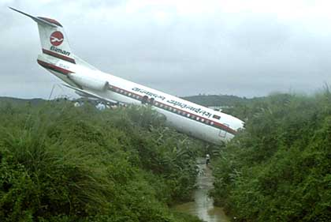

Slide 9
Modell von Rasmussen (1983)
Annahmen:
1. Fehler hochgeübter Tätigkeiten unterscheiden sich von Fehlern bei
neu zu erlernenden Tätigkeiten.
2. Es gibt typische Fehler in überraschenden Situationen.
3. Es gibt einen Zusammenhang zwischen den auf verschiedenen
Ebenen ablaufenden Kontrollprozessen und den daraus
resultierenden Fehlerarten.
Jede Aktivität lässt sich weitgehend durch zwei Kontrollprozesse beschreiben:
Aufmerksamkeitsbezogene
Kontrolle
dominiert auf der
Wissensebene.
Schema-orientierte
Kontrolle
ist mit
Gewohnheits- und Regelebene
verknüpft.

Slide 10
Drei-Ebenen Handlungsmodell (Rasmussen, 1983)
Ebene
Psychischer Prozess
Beispiel
Wissen
Identifizieren, Planen, Urteilen, Entscheiden, Problemlösen
Störfalldiagnose an CNC-Maschine
Diagnose einer Krankheit
Regelverhalten
Wiedererkennen, Wenn <Situation> Dann <Handlung>, gelernte Regeln für Aufgabenerledigung
Überprüfen und Kontrollieren mit einer Checkliste
Anlegen einer Infusion, Tropfenzähler einstellen
Gewohnheit
Reagieren, stereotype Reaktionen, automatisierte Reaktionsmuster
Beschicken einer CNC-Maschine
Aufziehen von Spritzen und Infusionen

Slide 11
Fehlerarten und fehlerbeeinflussende Faktoren auf verschiedenen Kontrollebenen

Slide 12
Fehlerarten und mögliche Maßnahmen
Fähigkeitsbasierte Ebene/Gewohnheitsebene
Einbau „zwingender“ Funktionen
elektronische Hilfssysteme
Kontrollhilfen
Erinnerungshilfen
Regelbasierte Ebene
Regeln mit Randbedingungen in der Ausbildung erläutern
Reduzierung von Gruppennormen
Wissensbasierte Ebene
Reduzierung des zeitlichen Entscheidungsdrucks
keine Tests an komplexen Organisationen ohne Simulation
Einsatz von Störfallsimulationen in der Ausbildung
elektronische Hilfssysteme
Rückmeldung sicherheitsbezogener Parameter
vorhersagefähige begleitende Simulation

Slide 13
Fehlertraining in der Ausbildung
Ausbildung soll aktiv erkundend gestaltet werden
Riskante Strategien sollen entdeckt werden
Fehlertraining ist fester Bestandteil der Ausbildung
Fehler sollen „positiv“ bewertet werden: „Fehler helfen beim Lernen“
Fehlertraining sollte erst in der Mitte der Ausbildung eingeführt werden - dies ermöglicht maximale Lerneffekte
Fehler sind notwendig für das Lernen
Forderung nach fehlertoleranten Systemen

Slide 14

Ironie der Automatisierung
In manchen Systemen
dürfen keine Fehler passieren …
Komplexe Systeme (Vernetzung vieler Einzelteile und enge Koppelung) sind extrem abgesichert
Menschen können keine Lernerfahrungen machen und bilden unzureichende mentale Modelle
Menschen werden aber gerade dann gebraucht/eingesetzt, wenn Unvorhersehbares auftritt.
Dann sind im Ernstfall (noch dazu unter Zeitdruck) keine Schemata und kein Wissen vorhanden, die abrufbar wären

Slide 15
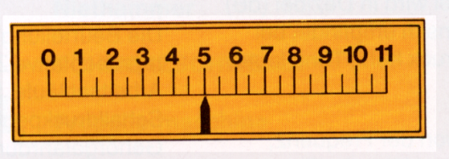
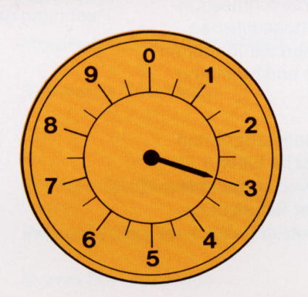
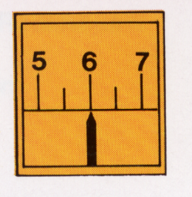
Informationsaufnahme - Ablesefehler
35 %
11 %
0,5 %
Entnommen der BGI 325

Slide 16
Verfahren zur Berechnung der menschlichen Zuverlässigkeit

Slide 17
Schritte der Zuverlässigkeitsanalyse
1. Zerlegung der Aufgaben in Teilaufgaben
2. Analyse der Fehlermöglichkeiten mit einem Fehler- oder Ereignisbaum
3. Bestimmen der Fehlerwahrscheinlichkeit für die entsprechende Teilaufgabe aus einer Tabelle oder Abfrage in einer Datenbank
4. Korrektur der gefundenen Fehlerwahrscheinlichkeiten durch eine Expertenanalyse der verhaltens-beeinflussenden Bedingungen
5. Berechnung der Aufgabenzuverlässigkeit nach den Regeln der Wahrscheinlichkeitsrechnung
Quellen für Fehlerwahrscheinlichkeiten
Feldstudien
Simulatorstudien
Experimentalstudien
Schätzungen von Experten

Slide 18
Menschliche Fehlerwahrscheinlichkeit
HEP = human error propability
HEP
n Zahl der Fehler
=
N Zahl der Gelegenheiten
Reliabilität: R = 1 - HEP ; R = 1 - n/N
Zuverlässigkeitsberechnung (Human Reliability)
Die Gesamtzuverlässigkeit eines Systems besteht aus der technischen Komponentenzuverlässigkeit und der menschlichen Zuverlässigkeit
Die Kenntnis der Auftretenshäufigkeit von Fehlern erlaubt eine quantitative Schwachstellenanalyse eines technischen Prozesses, z.B. durch einen Gefährdungsbaum
Beide Datensätze lassen sich erst zu einer Gesamtberechnung vereinigen, wenn sie in quantitativer Form vorliegen.

Slide 19
Fehlerwahrscheinlichkeiten (HEP) für Aufgaben im Kernkraftwerk
Daten aus Swain & Guttman, 1983

Slide 20
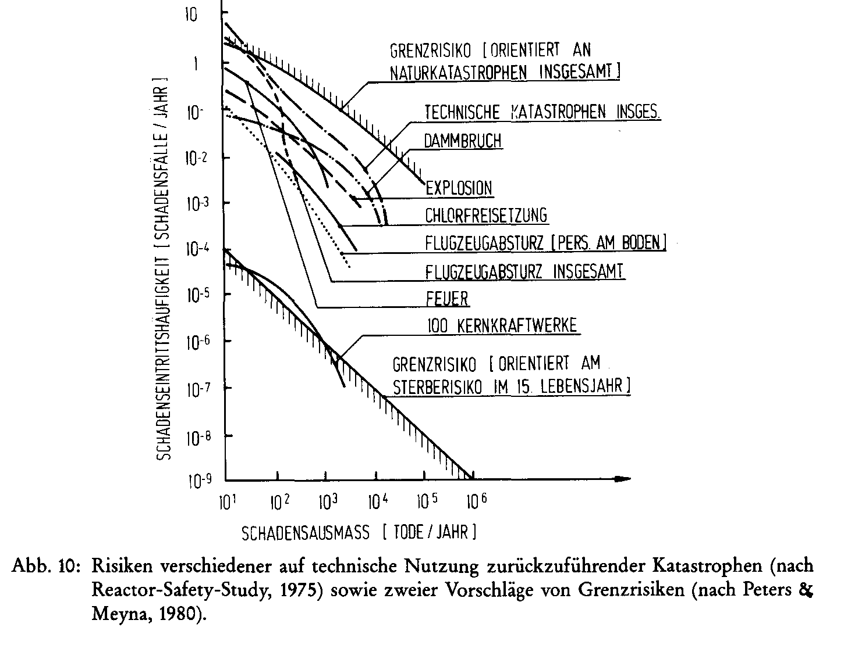
Technische Risiko-Bewertung:
Technik-Folgen-Abschätzung
Entnommen Bubb, 1990

Slide 21
Fehlerminimierung im Organisationskontext
Critical - incident - technique
Methode der kritischen Ereignisse (Flanagen, 1954)
Prinzip
Durch Befragung (seltener Beobachtung) werden solche kritischen Ereignisse oder besondere Verhaltensweisen erhoben, die zu herausragend guten oder besonders schlechten Ausführungen eines vorher definierten Arbeitsauftrags führen.
Vorgehen
1. Bestimmen der allgemeinen Ziele (z.B. erfolgreicher Transport von Lasten mittels Kran)
2. Planung der Untersuchung (Auswahl der Zielpopulation und Festlegung der Beurteilungskriterien)
3. Datenerhebung (aus dem Gedächtnis oder durch Beobachtung)
4. Datenanalyse (Kategorien z.B. Genauigkeit beim Absetzen der Last, Koordination der Steuerbewegung)
5. Interpretation und Darstellung der Ergebnisse (Trainingsprogramm)

Slide 22
Fehlerminimierung im Organisationskontext
Das konsequente Prinzip der Kundenorientierung
Forschung
und Entwicklung
Produktions-
planung
Produktions-
prozess
Marketing,
Vertrieb
Lieferant
Kunde
Qualitätskontrolle
(vorbeugend)
Qualitätskontrolle
(nachträglich)

Slide 23
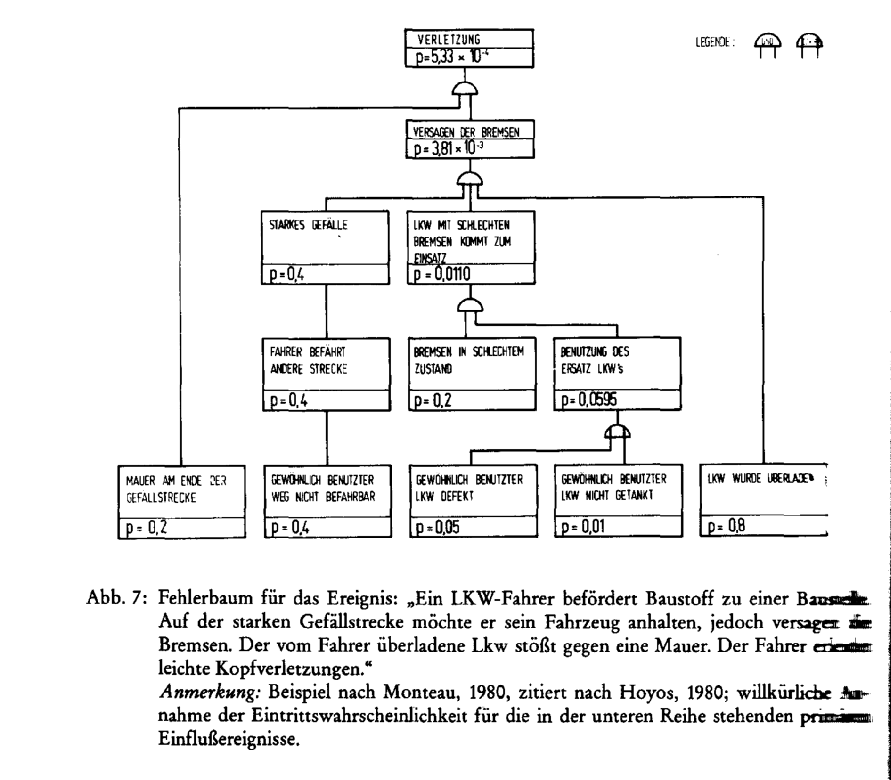
Entnommen Bubb, 1990

Slide 24
Ereignisbaummethode THERP
= technique for human error rate prediction
Start
Teilaufgabe a A
Teilaufgabe bıa Bıa bıA BıA
seriell E F F F
parallel E E E F

Slide 25
Einflussfaktoren für die zuverlässige Erledigung einer Aufgabe

Slide 26
Implizite Annahmen
1. Reliable und valide Aufgabenklassifikation
schwierig, da es keine allgemein akzeptierte Vorgehensweise gibt.
Menschliches Verhalten ist variabel. Teilaufgaben können nicht erfasst werden
2. Umfassende Sammlung menschlicher Fehlerwahrscheinlichkeiten
Bei neuartigen Tätigkeiten kaum möglich, große intra- und interindividuelle Varianz
(Müdigkeit, Motivation)
3. Annahme der Unabhängigkeit der Einzelfehlerwahrscheinlichkeiten
Benötigt man für eine Aufgabe viel Zeit und erfüllt sie fehlerhaft, hat dies
Konsequenzen für die Ausführungsgüte in Folgeaufgaben
(weitere Fehler sind wahrscheinlich)

Slide 27
Eine Klassifikation von Handlungsfehlern

Slide 28
Verrichtungsorientierte Fehlerklassifikation

Slide 29
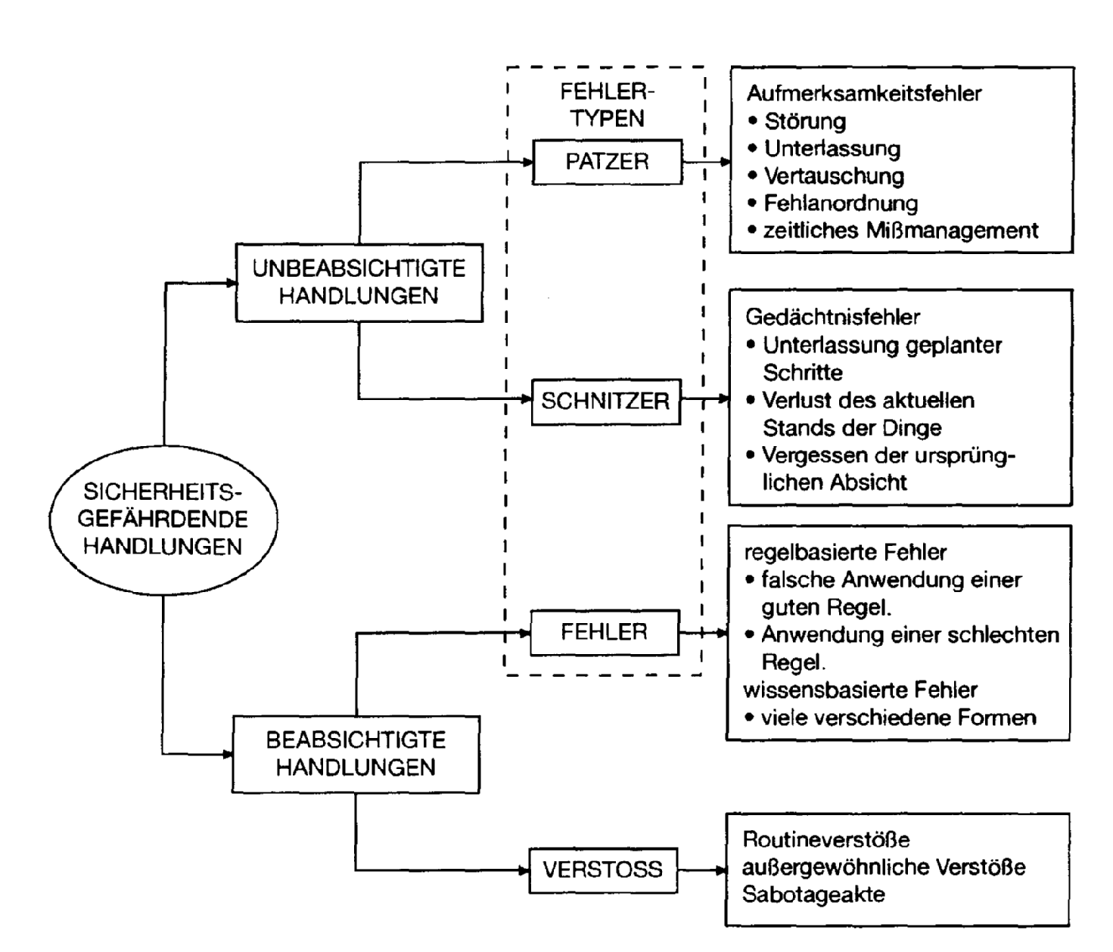
Reason (1987)

Slide 30
Zu guter Letzt
The road to wisdom? Well, it‘s plain and simple to express:
err
and err
and err again
but less
and less
and less
(Piet Hein)

Slide 31
Typische Klausurfragen
Beschreiben Sie das 3-Ebenen Fehlermodell von Rasmussen und nennen Sie ein Fehlerbeispiel aus der Arbeitswelt für jede Ebene
Beschreiben Sie das Fehlermodell von Reason und nennen Sie 3 organisatorische Maßnahmen zur Fehlervermeidung
Definieren Sie menschliche Zuverlässigkeit und beschreiben Sie ein formales Modell zu dessen Bestimmung (z.B. Therp)

